Slide 1
Основные аспекты функционирования предприятия в конкурентной среде

Slide 2
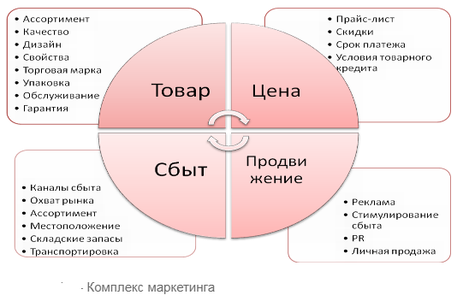
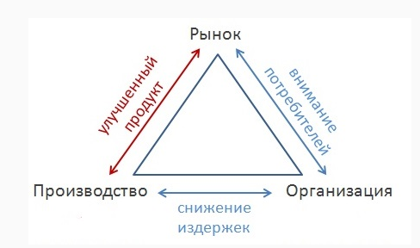
1. Маркетинг как основа формирования товарной политики предприятия
Комплекс маркетинга
Концепция маркетинга - система представлений об управлении производственной и сбытовой деятельностью компании, ориентированная на максимизацию прибыли компании и удовлетворение требований потребителей.
Базовая модель 4P состоит из следующих элементов:
Product/продукт – функциональность, качество, внешний вид товара, упаковка и бренд. Сюда же относятся гарантии, поддержка и сервис.
Price/цена – стоимость, скидки, акции, бонусы, условия и сроки платежа.
Promotion/продвижение – реклама и PR, прямые продажи, медиа и бюджет.
Place/место продажи – участники цепочки сбыта товара, охват рынка, география и места продаж, логистика.
Выделяют следующие виды концепций:
Производственная концепция;
Товарная концепция;
Сбытовая концепция;
Концепция маркетинга;
Социально-этическая концепция.

Slide 3
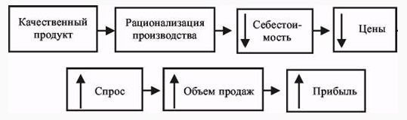


1. Производственная концепция предполагает, что потребитель будет выбирать товар по цене, а значит приоритет с точки зрения рынка будет отдаваться более дешевому товару. С точки зрения предприятия это означает, что все маркетинговые усилия будут смещаться в область производства товара, то есть в сторону снижения себестоимости, что должно вызвать снижение конечной стоимости продукта, а значит и рост продаж. Графически это можно представить следующим образом:
2. Товарная концепция предполагает, что с точки зрения потребителей важно, чтобы товар удовлетворят максимальное количество потребностей, то есть чтобы его полезность была максимальной. С точки зрения бизнеса это означает, что все маркетинговые усилия должны быть направлены на усовершенствование товара, расширение его возможностей и характеристик. Графически вся зависимость выглядит следующим образом:
3. Сбытовая концепция предполагает, что потребитель покупает тот товар, о котором ему известно больше информации. С точки зрения предприятий это означает, что все маркетинговые усилия надо сосредоточить на продвижении товара, на рекламе. В перспективе это должно принести рост узнаваемости, а следовательно и рост продаж. Графически зависимости выглядят следующим образом:

Slide 4
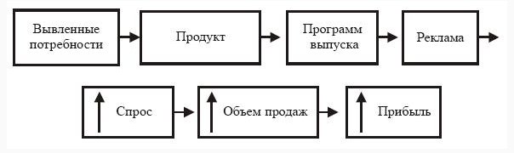
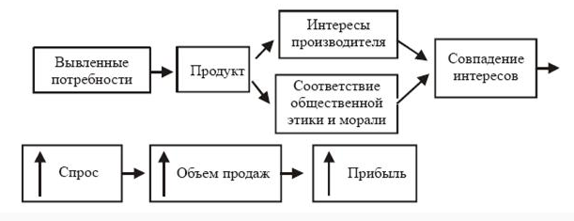
Концепция маркетинга некоторыми авторами может в общем виде называться "маркетинговой концепцией". Данная концепция предполагает, что успех предприятиями достигается благодаря более эффективной работе и удовлетворению потребностей, чем это могут сделать конкуренты. Графически вся зависимость выглядит так:
Социально-этическая концепция предполагает, что наибольший спрос будут иметь товары, которые максимально удовлетворят потребности потребителей, но при этом не нарушают никаких социально-этнических норм и правил. Суть тут в том, что многие производители ради продаж готовы продвигать в массы мнения о мнимой пользе или отсутствии вреда, что может вызвать у потребителей обратную реакцию (типа движения "зеленых", отказ от ГМО и т.д.), а потому производитель должен действовать в соответствии с общепринятыми нормами.

Slide 5
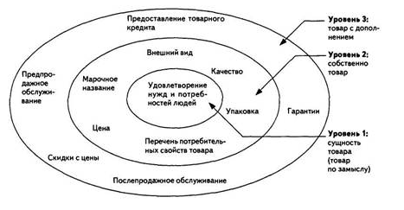
Товар и его коммерческие характеристики
Трехуровневый анализ товара

Slide 6
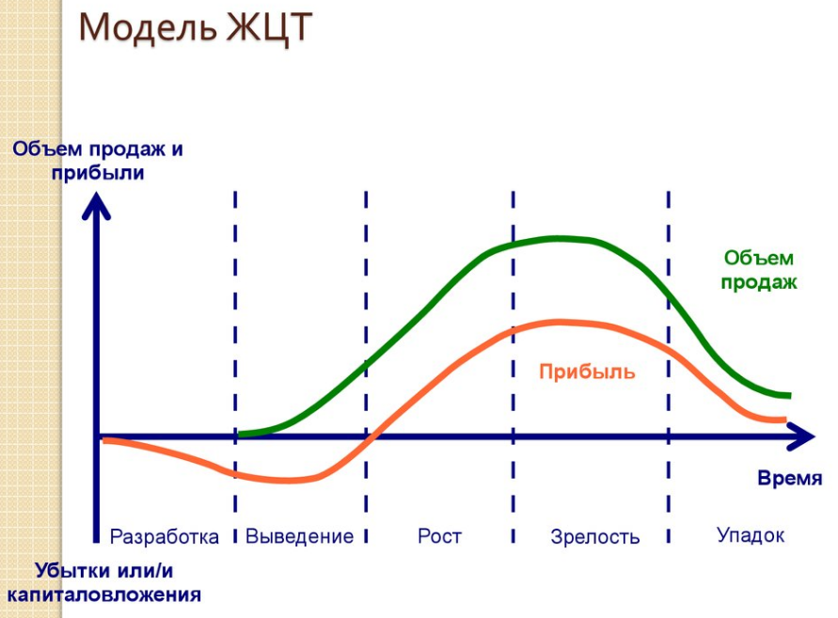
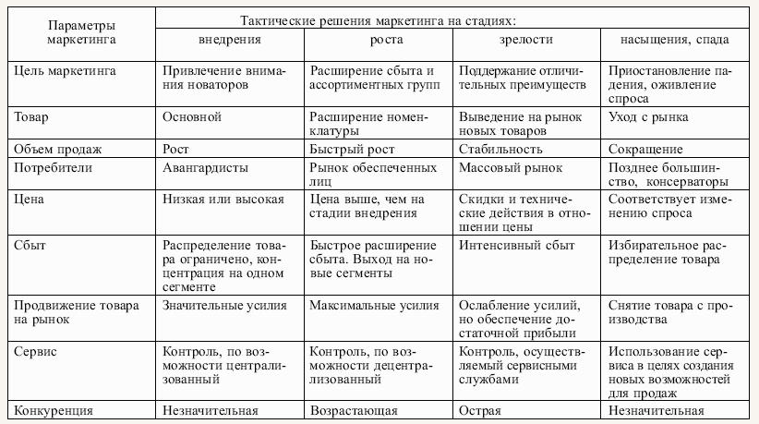

Slide 7
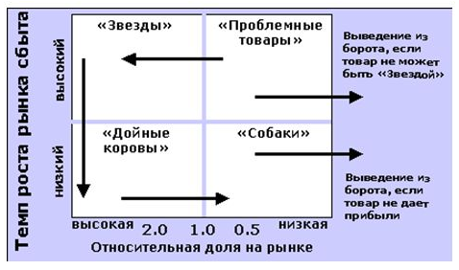
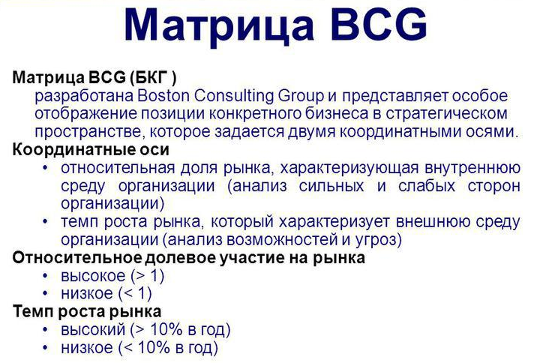
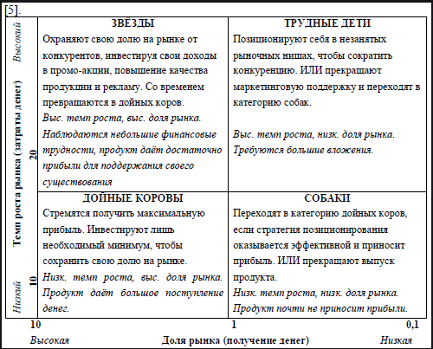

Slide 8
Виды предприятий
Их организационно-правовые формы

Slide 9
Классификация предприятий
Признак классификации | Виды предприятий | Характеристика предприятий
1. По цели деятельности | Коммерческие | Основная цель деятельности — получение прибыли
 | Некоммерческие | Основная: цель деятельности — удовлетворение потребностей населения
2. По функционально - отраслевому виду деятельности | Промышленные | Осуществляют добычу и переработку сырья, производство и реализацию промышленной продукции
 | Сельскохозяйственные | Специализируются на производстве, переработке и реализации товарной сельскохозяйственной продукции
 | Кредитно-финансовые | Осуществляют операции кредитования, страхования, финансирования, валютные операции и прочие
 | Транспортные | Осуществляют автомобильные, авиа, железнодорожные, морские и другие перевозки пассажиров и грузов
 | Торговые непроизводственные предприятия | Осуществляют реализацию конечной продукции потребителям
3. По форме собственности на средства производства | Индивидуальное предприятие | На основе личной собственности и труде физического лица);
 | Частное предприятие | Имущество принадлежит гражданам и (или) юридическим лицам
 | Муниципальное предприятие | Имущество принадлежит городским и сельским поселениям, другим: муниципальным образованиям.
 | Государственное предприятие | Имущество принадлежит Российской Федерации (федеральная собственность) или субъектам РФ (собственность субъекта Российской Федерации)
 | Предприятие со смешанной собственностью | Создается путем объединения имущества различных форм собственности
4. По национальной принадлежности капитала | Национальное предприятие | Имущество юридического лица принадлежит гражданам РФ
 | Предприятие с иностранными инвестициями | Юридическое лицо, имущество которого принадлежит гражданам РФ и других государств

Slide 10
5. По порядку формирования уставного фонда | Унитарное предприятие | Собственник и распорядитель имущества предприятия: разные субъекты. Учредители не являются его участниками и не приобретают в нем прав членства, т. е. осуществляется внешнее управление предприятием
 | Корпоративное предприятие | Собственник и распорядитель имущества – один или разные субъекты. Собственники имущества обладают правом участия в деятельности предприятия
6. По составу уставного капитала, размеру годовой выручки и численности персонала | Микропредприятие | Доля микропредприятия в уставном фонде более 51 % Выручка от реализации продукции не более 120 млн. руб. Среднесписочная численность персо­нала до 15 чел.
 | Малое предпри­ятие | Доля малого предприятия в уставном фонде более 51 % Выручка от реализации продукции не более 800 млн. руб. Среднесписочная численность персонала до 100 чел.
 | Среднее предприятие | Доля среднего предприятия в уставном фонде более 51 % Выручка от реализации продукции не более 2 млрд. руб. Среднесписочная численность персонала от 101 до 250 чел.
 | Крупное предприятие | Выручка от реализации продукции более 2 млрд. руб. Среднесписочная численность персонала более 250 чел..
7. По территориальной целостности и степени соподчиненности | Головное предприятие | Самостоятельный хозяйствующий субъ­ект, созданный с целью ведения деятельности, имеет в своем подчинении структурные подразделения
 | Филиал | Обособленная часть юридического лица, расположенная вне места его нахождения и: осуществляющая те же функции, что и головное предприятие
 | Представительство | Обособленная часть юридического лица, расположенная вне места его нахождения и осуществляющая исключительно пред­ставительские функции

Slide 11
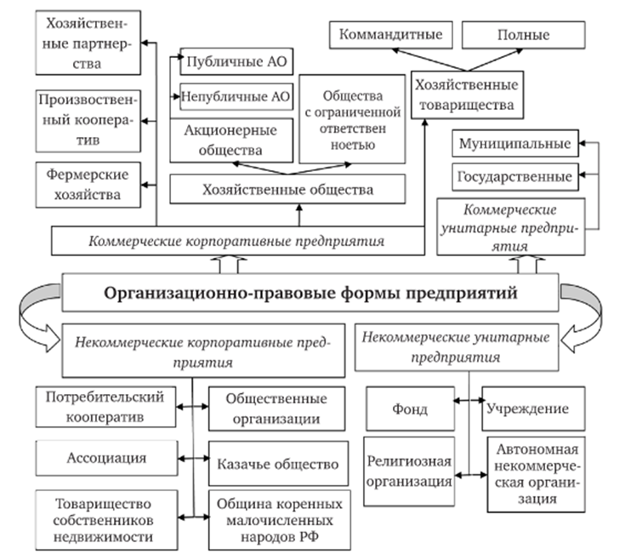
Организационно-правовые формы предприятий

Slide 12
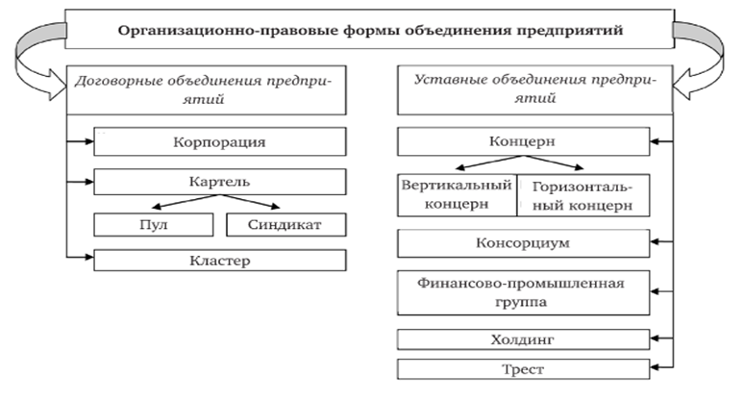
Организационно-правовые формы объединения предприятий

